Slide 1
B4B2 – Plan van Aanpak
Door Max Bogaers, Leander Oudakker, Maarten Donkersloot en Jules Mons

Slide 2

Inhoud
Inleiding
Probleem analyse
Plan van Aanpak
Deliverables

Slide 3
Inleiding
Het B4B project - Satisfaction
Multi-year, multi-stakeholder
Focus op reduceren van energiegebruik
We gaan een oplossing ontwerpen en implementeren waarmee kan worden voorspeld of de personen in een kamer tevreden zijn met het klimaat.

Slide 4
Probleem Analyse
Wat is “Human Satisfaction”
Wat is de rol van human satisfaction bij het besparen van energie?
Waar komt deze data vandaan?

Slide 5
Wat is “Human Satisfaction”
Lastig te meten/classificeren
Niet enkel afhankelijk van klimaat
Maar ook van Voorzieningen

Slide 6
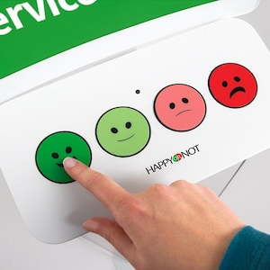
Plan van Aanpak – Originele Idee
Sensoren ophangen binnen een lokaal
Satisfaction data ophalen doormiddel van “Feeback Buttons” (Zie afbeelding)
Satisfaction data doormiddel van tijdstip koppelen aan klimaatgegevens
Machine learning toepassen op deze dataset

Slide 7
Plan van Aanpak – Plan B
Gegevens aangeleverd uit Strukton “PULSE”
Dataset “labelen” doormiddel van Wiskunde uit publicatie 74
PoC WebApplicatie gebaseerd op deze “Mock” Dataset
Research paper, deels om de volgende “crew” te instrueren
Mock data vervangen in een later staduim

Slide 8

Plan van Aanpak - Dataverzameling
Klimaatgegevens, Binnen en buiten
“Satisfaction Level”
Om de tafel met Avans SendLab, Strukton PULSE en TU/E

Slide 9
PVA Dataverzameling - Tussenstand
Sendlab bied geen relevante data
PULSE heeft exact waar we naar zoeken, maar kan wellicht niet binnen de tijd aanleveren
Druk in gesprek met de TU/E

Slide 10

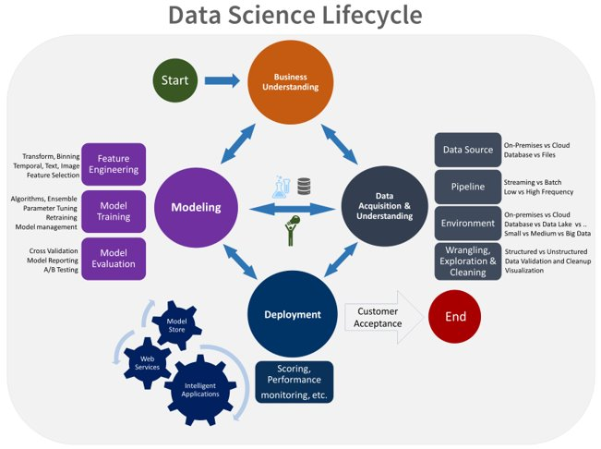
Plan van Aanpak - Werkwijze
Data Science Lifecycle

Slide 11
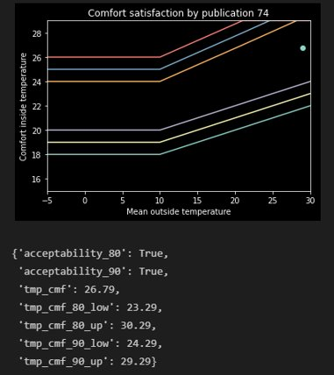
Uitkomst Haalbaarheids-onderzoek
Geexperimenteerd met Publicatie 74
Haalbaarheid van Plan B
Conclusie: Het is mogelijk

Slide 12
Deliverables
Eventueel “Ge-mockte” Dataset
Proof of Concept WebApplicatie
ML-Ops Pipeline
Research Paper

Slide 13
Vragen

Slide 14

Einde

